Slide 1
Systèmes d’information Privacy By Design
Encadrants:
M. Philippe PUCHERAL M. Luc BOUGANIM
M. Nicolas ANCIAUX M. Iulan Sandu Popa M. Paul Tran Van
M. Julien Loudet
Fait par:
Soukayna LAFTEH Oussama BELMEJDOUB Wassim BEN YOUSSEF Mehdi ZEGHAL
Karim ASSAAD
Groupe 4
Système de récupération de fichiers

Slide 2
Contexte du projet
Conception d’un Recovery Server
Stockage automatique des données
Sauvegarde des données
Récupération par 2 manières différentes

Slide 3
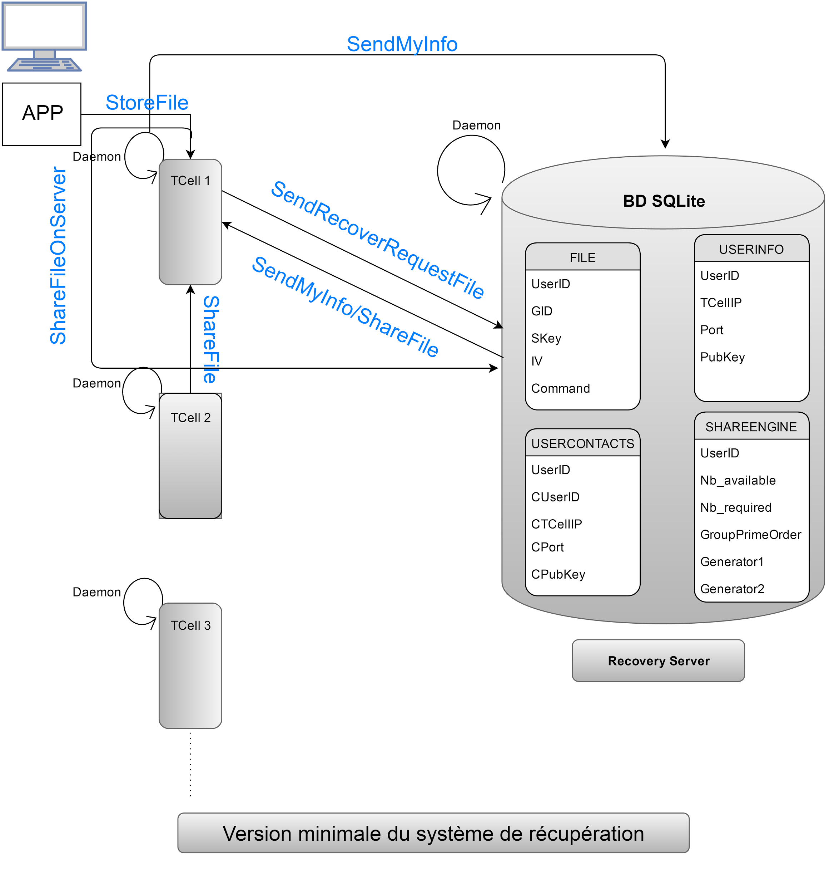
Structure du Recovery Server
Base de données SQLite comportant 4 tables
Les données sensibles sont chiffrées(SKey, IV, USERCONTACTS)
SHAREENGINE dédiée à la récupération de la clé privée par le secret de Shamir

Slide 4
Structure de la TCell
User (id, ip, port, public key)
MyInfo (id, ip, port, public key, private key)
File (filegid, fileid, skey, iv, type, decription)
SharedKey (IND, encryptedshare, share, proofc, proofr, U)

Slide 5
Version minimale du projet

Slide 6
La commande SendMyInfo

Slide 7
La commande SendMyInfo
Elle est appelée une fois le daemon de la TCell est lancé
Envoie le contenu de la table MYINFO et USER au Recovery Server
Le contenu de la table USER est chiffré en RSA avec la clé publique
On envoie ce contenu à travers la classe EncrUser (contenant que des String) qui facilite l’envoi des données chiffrées
Elle est appelée au niveau du Recovery Server pour la récuperation des informations
Quand la TCell demande le recovery
Elle va remplir les 2 tables MYINFO et USER après les avoir déchiffrer avec la clé privée (récupérée aussi)

Slide 8
Les commandes StoreFile et ShareFile

Slide 9
Les commandes StoreFile et ShareFile
Ajouts sur la commande Store :
Ajout de la fonction ShareFileOnServer qui va envoyer le fichier reçu au RS
La SKey et l’IV sont envoyés chiffrés
Interception de la commande Share :
Ajout de 2 attributs : Source (RS ou TCell) et PrivateKey
Interception de la commande par le daemon de la TCell qui va effectuer un ShareFileonServer

Slide 10
La commande ShareFileOnServer

Slide 11
La commande ShareFileOnServer
Appelé au moment où on fait un StoreFile
Appelé au moment où la TCell reçoit un fichier à travers un ShareFIle
Contient GID, SKey, IV, userID et Command
Dans le daemon du RS:
Crée le fichier reçu
Insère les données reçues dans la table FILE

Slide 12
La commande SendRecoverRequestFile

Slide 13
La commande SendRecoverRequestFile
Fonction principale de l’API du client RecoverFromFile
Prend en entrée l’emplacement de la clé privée de l’utilisateur qui demande le recovery
Le RS renvoie les informations contenues dans les tables SQLite à travers:
La commande SendMyInfo pour les tables MYINFO et USER
La commande ShareFile permet la récupération de la table FILE

Slide 14
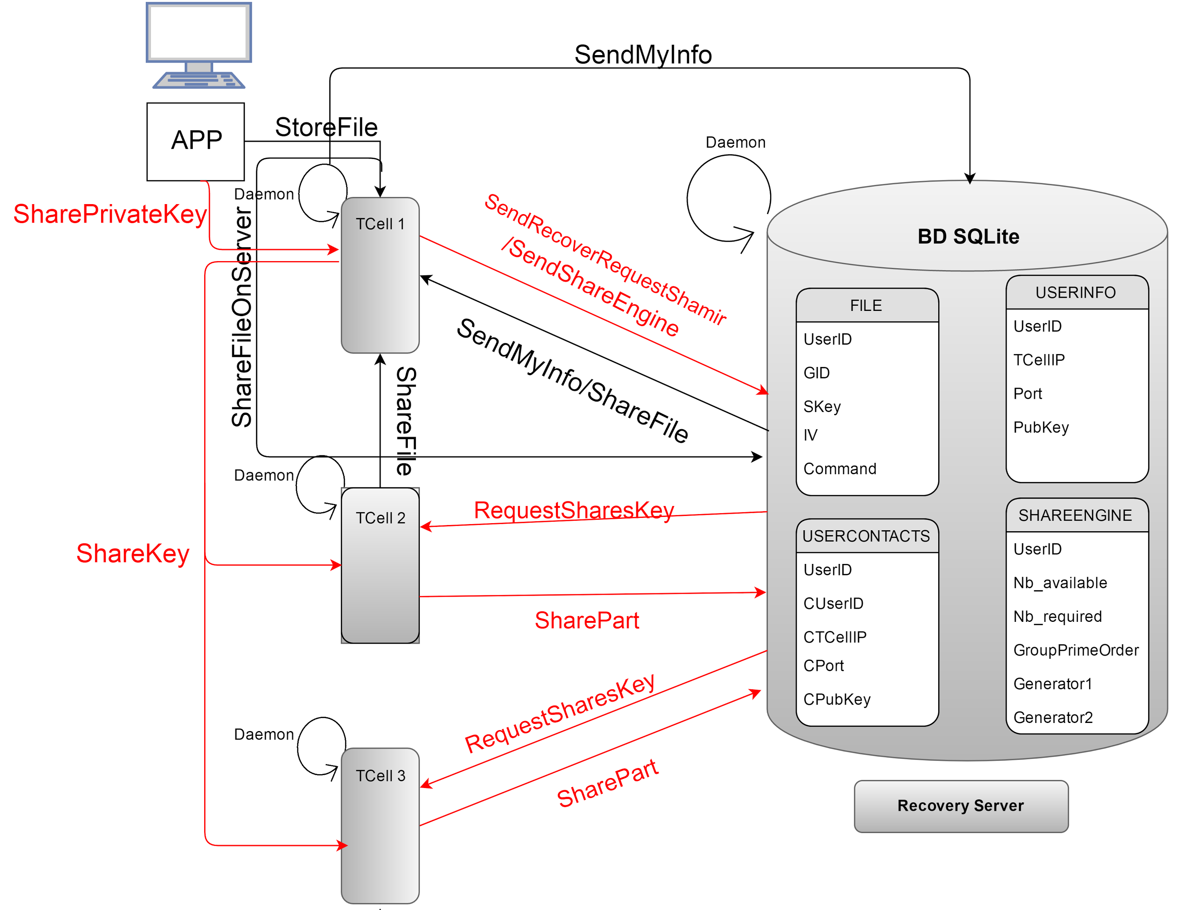
Version de partage de clé de Shamir

Slide 15
Secret de Shamir : le principe
Partage de la clé secrète en N parties, chaque partie est envoyée à un ami
Lors de la création d’une clé privée : envoi du moteur au RS
Pour récupérer les fichiers, on a besoin de réunir K parties de la clé
Dans notre cas, le nombre K est une constante qu’on instancie dans Constants, par contre le nombre N est choisi par l’utilisateur

Slide 16
Librairie de partage de clé de Shamir
Source de la librairie: http://shamir-secret-sharing-in-java.soft112.com/
Adaptation de son code source aux codes de la TCell et du RS
Classes contenues:
InvalidVSSScheme: exception personnalisée pour le code.
PublicInfo: les informations requis pour pouvoir reconstituer le secret.
PublishedShares: contenant les parties du secret partagé.
PVSSEngine: le moteur qui s’occupe de diviser ou d’assembler des parties d’un secret.
ShamirShare: classe qu’on a déclarée contenant le moteur et centralisant le traitement en 2 fonctions types, shamirShare et shamirRecover.
Share: contient les informations d’une partie du secret.

Slide 17
La commande SharePrivKey

Slide 18
La commande SharePrivKey
Partage de la clé privée
Appel à ShareKey
Découpage de la clé privée par la fonction “shamirShare”
Envoi du moteur de génération de Shamir au Recovery Server

Slide 19
La commande ShareKey

Slide 20
La commande ShareKey
Elle est appelée dans la commande SharePrivKey
Envoie à la TCell choisi la partie de la clé privée générée par la commande SharePrivKey
Quand elle est interceptée par le daemon de la TCell, il stocke la partie reçue dans la table SharedKey
ShareKey ne contient que le userID du détenteur de la partie du secret (la partie généré par SharePrivKey)

Slide 21
La commande SendShareEngine

Slide 22
La commande SendShareEngine
Appelée dans SharePrivKey
Envoi le moteur généré au Recovery Server
Moteur nécessaire pour le déchiffrement des fichiers

Slide 23
La commande SendRecoverRequestShamir

Slide 24
La commande SendRecoverRequestShamir
Similaire à SendRecoverRequestFile
Consiste la fonction de l’API du client RecoverFromShamir
Prend en entrée les IDs des TCells qui contiennent une partie de la clé
Les parties récupérées assemblés avec “shamirRecover”

Slide 25
La commande RequestSharedKey

Slide 26
La commande RequestSharedKey
Au niveau du RS au moment où il reçoit un SendRecoverRequestShamir
Interroger les TCells choisis par le client pour récupérer la partie du secret qu’elle possède (dans la table SharedKey de la TCell)

Slide 27
Conclusion
Simulation

